Slide 1
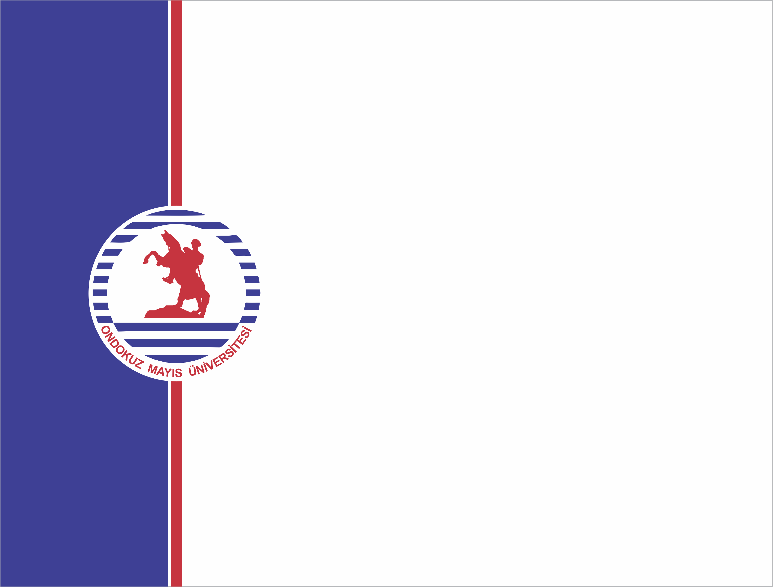
Yaşar Doğu Spor Bilimleri Fakültesi
Antrenörlük Eğitimi Bölümü
ANT265 - Atletizm
Öğt.Gör. Fatma ERMİŞ

Slide 2
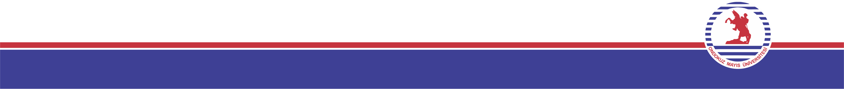
Gülle Atma branşına ilişkin yarışma kuralları ve araç-gereçler
ANT265 - Atletizm
6.Hafta

Slide 3
Küresel bir ağırlığın omuzdan fırlatılmasına dayanan pist ve alan sporu.
Eski taş fırlatma sporundan biridir, geliştirilmiştir.
Gülle, eski taş fırlatma sporundan geliştirilmiştir. Taş yerine gülle (top güllesi) ilk kez İngiliz ordusundaki spor gruplarınca kullanıldı.
Önceleri güllenin ağırlığı 3,23 – 10,9 kg. arasında değişmekteydi. 1896’daki ilk modern Olimpiyat Oyunları’nda ve uluslararası karşılaşmalarda, erkeklerde 7,26 kg. ve bayanlarda 4 kg’lık standart ağırlıklı gülleler kullanılmaya başlandı.
Geçmişte gülle atıcıları bakış yönünün atış yönüyle dik açı yaptığı bir duruşla atışa başlardı.

Slide 4
1950’lerde Parry O’Brien (USA) atış yönüne sırtı dönük bir duruşla atışa başlama tekniğini geliştirdi. Böylece 90 derece yerine 180 derecelik bir dönüş yaparak gülleyi daha uzağa atma olanağını buldu. Gülle atmada çok başarılı olan O’Brien’nin tekniği bütün dünyada benimsendi. Randy Matson (USA) 1965’te dünya rekorunu 21 m’nin üzerine çıkardı. Daha sonra rekor 22 m’yi aştı.
Gülle atma tekniğindeki sürekli gelişmeler bu alandaki rekor uzaklığın iki katına çıkarılmasını sağlamıştır. Uluslararası Amatör Atletizm Federasyonu’nun (IAAF) kabul ettiği ilk resmî dünya rekoru J. M. Mann’ın (USA) 1876’da elde ettiği 9,44 m’lik derecesidir.

Slide 5
Şu an erkeklerde dünya rekorunu elinde bulunduran Randy Barnes’ın (USA) derecesi 23,12’dir. Randy Barnes bu rekorunu 20/05/1990 tarihinde elde etmiştir. Bayanlarda ise dünya rekorunu elinde bulunduran Natalya Lisovskaya’nın (URS) derecesi 22,63’tür. Natalya Lisovskaya bu rekorunu 07/06/1987 tarihinde elde etmiştir.

Slide 6
BRANŞ | KADIN | ERKEK
GÜLLE ATMA | 4 kg. | 7.260 kg.
CİRİT ATMA | 600 g. | 800 g.
DİSK ATMA | 1 kg. | 2 kg.
ÇEKİÇ ATMA | 4 kg. | 7.260 kg.

Slide 7
Gülle; atma merkezi esas olmak üzere 34.92 lik bir açının meydana getirdiği alan içerisine atılır. Çemberi ikiye ayırdığı kabul edilen doğrunun çemberden sonra 5 cm kalınlığında 75 cm boyunda beyaz boyalı uzantıları çizilir. Açıyı meydana getiren çizgilerde 5cm kalınlığındadır.

